Slide 1
Уроки 27-30: "Христианская семья", "Защита Отечества", "Христианин в труде", "Любовь и уважение к Отечеству".

Slide 2
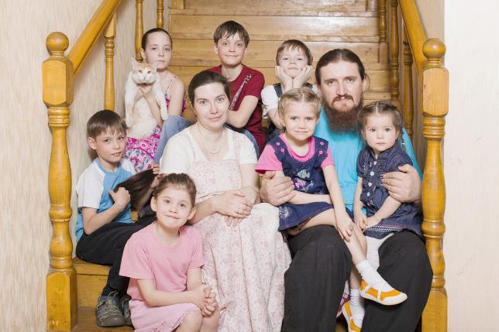
Христианская семья

Slide 3
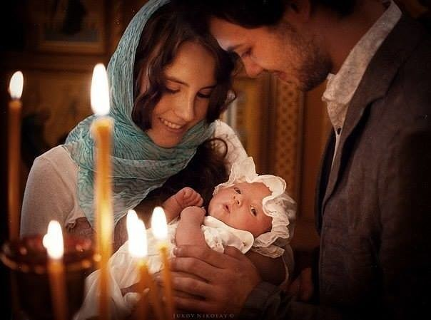
Закон брака
Быт.2:24 Потому оставит человек отца своего и мать свою и прилепится к жене своей; и будут [два] одна плоть.

Slide 4
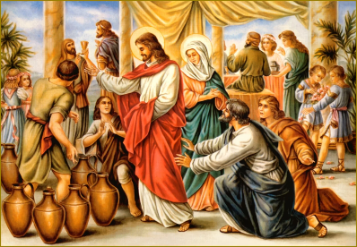
Первое чудо Христа в Кане Галилейской
Ин. 2,1-11
На третий день был брак в Кане Галилейской, и Матерь Иисуса была там.
Был также зван Иисус и ученики Его на брак.
И как недоставало вина, то Матерь Иисуса говорит Ему: вина нет у них.
Иисус говорит Ей: что Мне и Тебе, Же́но? еще не пришел час Мой.
Матерь Его сказала служителям: что скажет Он вам, то сделайте.
Было же тут шесть каменных водоносов, стоявших по обычаю очищения Иудейского, вмещавших по две или по три меры.
Иисус говорит им: наполните сосуды водою. И наполнили их до верха.
И говорит им: теперь почерпните и несите к распорядителю пира. И понесли.
Когда же распорядитель отведал воды, сделавшейся вином, – а он не знал, откуда это вино, знали только служители, почерпавшие воду, – тогда распорядитель зовет жениха
и говорит ему: всякий человек подает сперва хорошее вино, а когда напьются, тогда худшее; а ты хорошее вино сберег доселе.
Так положил Иисус начало чудесам в Кане Галилейской и явил славу Свою; и уверовали в Него ученики Его.

Slide 5
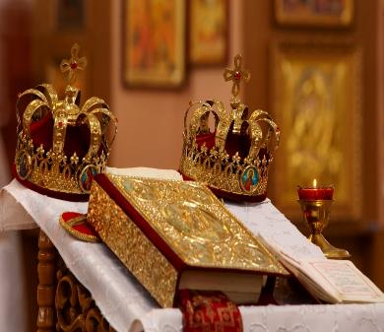
Апостол Павел о браке
Еф.5,22-33
Жены, повинуйтесь своим мужьям, как Господу, потому что муж есть глава жены, как и Христос глава Церкви, и Он же Спаситель тела. Но как Церковь повинуется Христу, так и жены своим мужьям во всем. Мужья, любите своих жен, как и Христос возлюбил Церковь и предал Себя за нее
любящий свою жену любит самого себя.
Ибо никто никогда не имел ненависти к своей плоти, но питает и греет ее, как и Господь Церковь

Slide 6
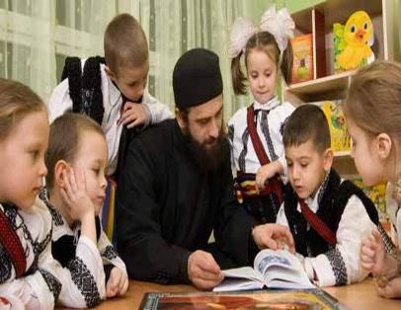
Апостол Павел о воспитании детей Еф. 6,1-4
¹ Дети, повинуйтесь своим родителям в Господе, ибо сего требует справедливость.
² Почитай отца твоего и мать, это первая заповедь с обетованием:
³ да будет тебе благо, и будешь долголетен на земле.
⁴ И вы, отцы, не раздражайте детей ваших, но воспитывайте их в учении и наставлении Господнем.

Slide 8
Родительское благословение
Величайшее сокровище для людей живущих в миру, - родительское благословение .
Старец Паисий Святогорец
Родительское благословение в огне не горит и в воде не тонет.
Пословица
Молитва матери со дна моря достаёт.
Пословица

Slide 9
Священное Писание о почитании родителей
Почитающий отца очистится от грехов,
⁴ и уважающий мать свою – как приобретающий сокровища.
⁵ Почитающий отца будет иметь радость от детей своих и в день молитвы своей будет услышан.
⁶ Уважающий отца будет долгоденствовать, и послушный Господу успокоит мать свою.
⁷ Боящийся Господа почтит отца и, как владыкам, послужит родившим его.
⁸ Делом и словом почитай отца твоего и мать, чтобы пришло на тебя благословение от них,
⁹ ибо благословение отца утверждает домы детей, а клятва матери разрушает до основания.
¹⁰ Не ищи славы в бесчестии отца твоего, ибо не слава тебе бесчестие отца.
¹¹ Слава человека – от чести отца его, и позор детям – мать в бесславии.
¹² Сын! прими отца твоего в старости его и не огорчай его в жизни его.
¹³ Хотя бы он и оскудел разумом, имей снисхождение и не пренебрегай им при полноте силы твоей,
¹⁴ ибо милосердие к отцу не будет забыто; несмотря на грехи твои, благосостояние твое умножится.
¹⁵ В день скорби твоей воспомянется о тебе: как лед от теплоты, разрешатся грехи твои.
¹⁶ Оставляющий отца – то же, что богохульник, и проклят от Господа раздражающий мать свою.
Премудрость Иисуса, сына Сирахова 2,1-14

Slide 10
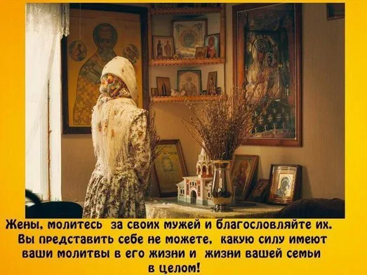
Решение семейных проблем. Муж неверующий…
если какой брат имеет жену неверующую, и она согласна жить с ним, то он не должен оставлять ее;
¹³ и жена, которая имеет мужа неверующего, и он согласен жить с нею, не должна оставлять его.
¹⁴ Ибо неверующий муж освящается женою верующею, и жена неверующая освящается мужем верующим.
1-е послание Коринфянам 7, 12-14

Slide 11
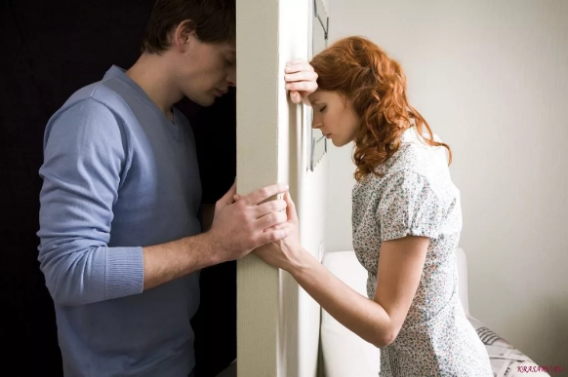
… по причине умножения беззакония, во многих охладеет любовь…Мф.24,12
Причины семейных проблем

Slide 12
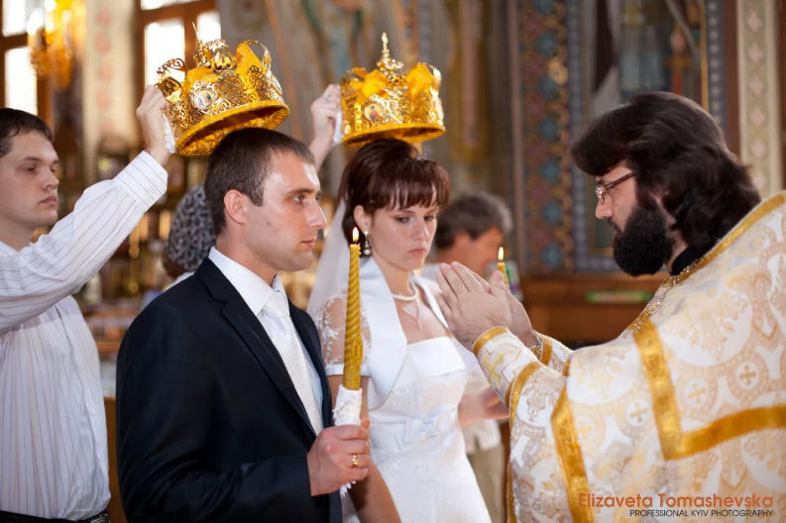
Таинство брака. Венчание.

Slide 13
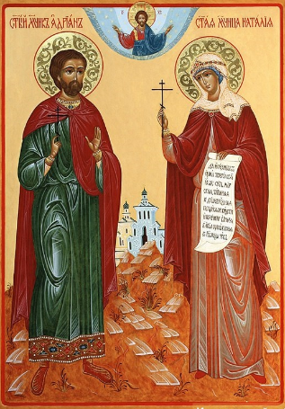
Примеры святых супругов: Мученики Адриан и Наталия http://days.pravoslavie.ru/Life/life4524.htm - ссылка на житие

Slide 14
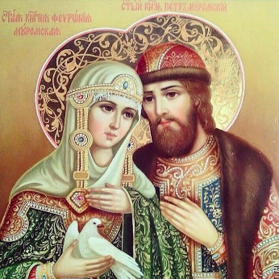
Святые благоверные князья Пётр и Феврония Муромские
https://yandex.ru/video/search?filmId=8804416934286571348&text=православный%20мультфильм%20петр%20и%20феврония%20муромские%20смотреть&noreask=1&path=wizard&reqid=1522658483293253-649561599128091171724013-sas1-2046-V – ссылка на детский фильм
http://days.pravoslavie.ru/Life/life6797.htm - ссылка на житие

Slide 15
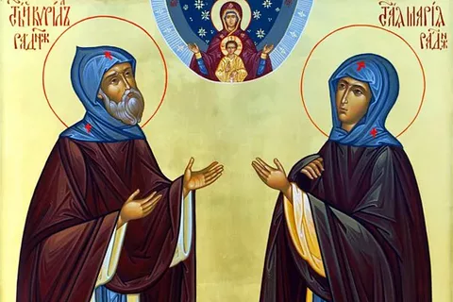
http://www.pravoslavie.ru/59126.html -ссылка на житие
Преподобные Кирилл и Мария Радонежские

Slide 16
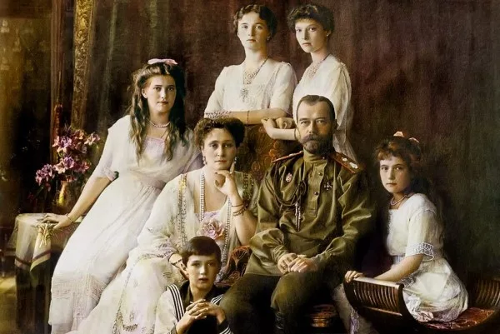
Император Николай II и его семья https://yandex.ru/video/search?filmId=16871949560028213278&text=Император%20Николай%20II%0Bи%20его%20семья%20житие%20%20на%20сайте%20православный%20календарь&reqid=1522659154961455-961470900098856881226001-sas1-1885-V - ссылка на фильм http://days.pravoslavie.ru/Life/life4872.htm - ссылка на житие

Slide 17
Святые о браке и воспитании детей.
«Если будете жить во взаимной любви, вы низведете на себя и потомство свое Божию благодать — и Бог вселится в вас и увенчает все начинания и дела ваши благословенным успехом, ибо где любовь, там Бог, а где Бог, там все доброе».
Св. прав. Иоанн Кронштадский
«В семейной жизни каждый должен забывать себя совершенно, думать только о других и таковое отношение друг к другу членов семьи между собою спаяет семью так, что они все почувствуют, что каждому из них без других жить невозможно». Св. праведный Алексий Мечев
«Если Богу дать быть хозяином в доме – дом становится раем»
Митрополит Антоний Сурожский

Slide 21
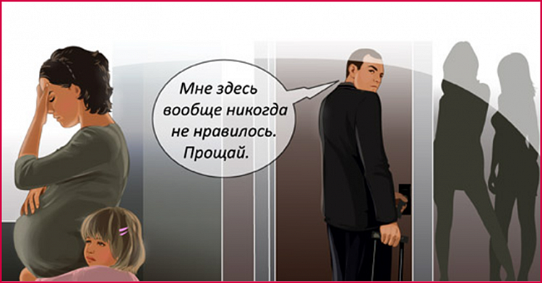
Грехи против семьи.
Корень всех грехов против семьи – эгоизм
https://predanie.ru/svyashennik-ilya-shugaev/audio/242655-grehi-protiv-semi/ - ссылка на аудиозапись беседы иерея Ильи Шугаева на тему «Грехи против семьи».

Slide 22
Православная литература о семье.

Slide 23
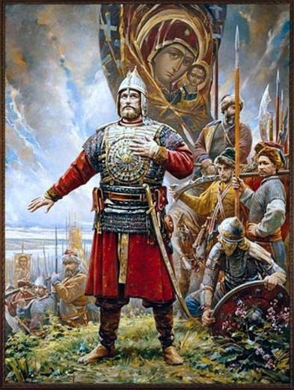
Защита Отечества. «Нет больше той любви, как если кто положит душу свою за друзей своих.» Евангелие от Иоанна гл.15 ст. 13

Slide 24
Примеры святых воинов - защитников в языческой Римской империи
Великомученик Димитрий Солунский
http://days.pravoslavie.ru/Life/life4593.htm - ссылка на житие
Великомученик Георгий Победоносец
http://days.pravoslavie.ru/Life/life6523.htm - ссылка на житие

Slide 25
Святые русские воины
Благоверный князь Александр Невский
http://www.pravmir.ru/aleksandr-nevskij-myslitel-filosof-strateg-svyatoj-2/ - ссылка на житие
Благоверный князь Димитрий Донской
http://www.pravmir.ru/svyatoj-dimitrij-donskoj-k-625-letiyu-kulikovskoj-bitvy/ - ссылка на житие

Slide 26
Святые русские воины
Преподобные Александр Пересвет и Андрей Ослябя
https://yandex.ru/video/search?text=мультфильм%20Преподобные%20Александр%20Пересвет%20и%20Андрей%20Ослябя&path=wizard&noreask=1&filmId=16735292823092466612&reqid=1522661048872199-1358166143453105898336282-sas1-5665-V – ссылка на детский мультфильм
Праведный воин Феодор Ушаков, адмирал флота Российского
http://www.pravmir.ru/svyatoj-pravednyj-voin-feodor-f-f-ushakov-1745-1817/ - ссылка на житие

Slide 27
Примеры православного патриотизма
Святитель Алексий, митрополит Московский
http://days.pravoslavie.ru/Life/life434.htm
- ссылка на житие
Священномученик Патриарх Ермоген
http://days.pravoslavie.ru/Life/life457.htm
- ссылка на житие

Slide 28
Примеры православного патриотизма:
Царственные Страстотерпцы в годы I Мировой войны.
Святитель Лука
(Войно-Ясенецкий)
http://www.pravoslavie.ru/97218.html
сылка на житие

Slide 29
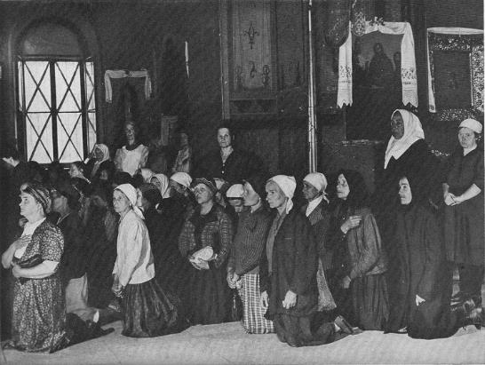
Русская Православная Церковь в годы Великой Отечественной войны. Всеобщая молитва о победе.

Slide 30
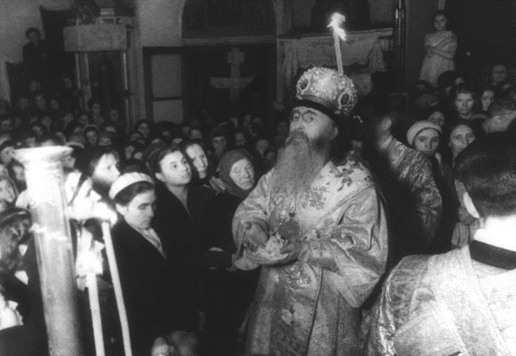
Послание митрополита Сергия 22 июня 1941 http://www.pravoslavie.ru/35145.html - ссылка на послание

Slide 31
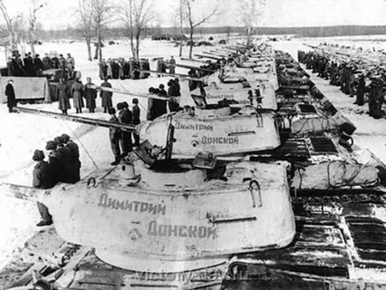
Танковая колонна Димитрий Донской

Slide 32
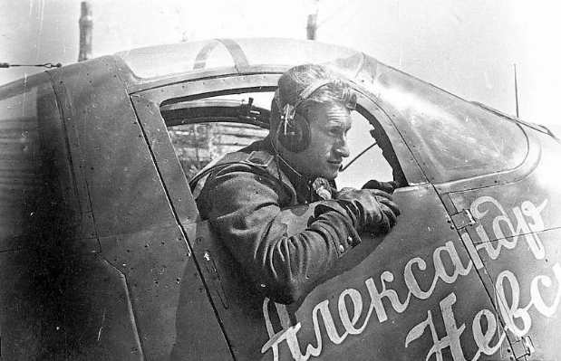
Эскадрилья самолётов Александр Невский

Slide 33
Помощь Божия в Защите Отечества.
Владимирская икона Божией Матери
http://www.pravoslavie.ru/2309.html
Смоленская икона Божией Матери
http://www.pravoslavie.ru/1533.html

Slide 34
Помощь Божия в Защите Отечества.
Казанская икона Божией Матери
http://www.pravoslavie.ru/put/050721141247.htm
Тихвинская
икона Божией Матери
http://www.pravoslavie.ru/1890.html

Slide 35
Поминовение погибших воинов.
Димитриевская суббота
День Победы

Slide 36
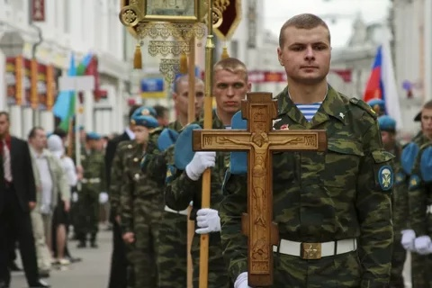
Взаимодействие Церкви и Армии в наши дни.

Slide 38
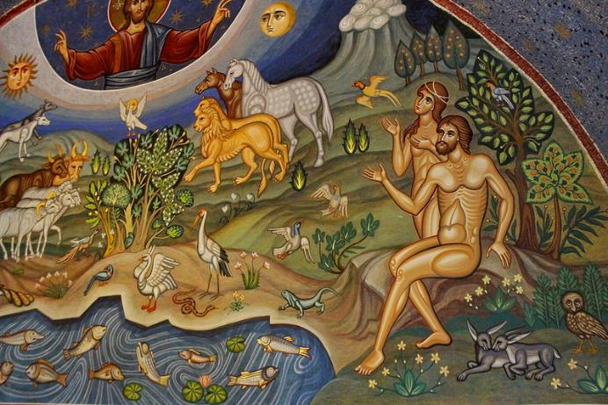
Заповедь хранить и возделывать рай.

Slide 39
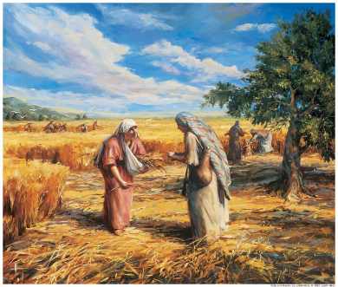
Ветхий Завет о труде и лености.
От всякого труда есть прибыль, а от пустословия только ущерб. Притчи 14 глава , стих 23
6 Пойди к муравью, ленивец, посмотри на действия его, и будь мудрым.
7 Нет у него ни начальника, ни приставника, ни повелителя;
8 но он заготовляет летом хлеб свой, собирает во время жатвы пищу свою. [Или пойди к пчеле и познай, как она трудолюбива, какую почтенную работу она производит; ее труды употребляют во здравие и цари и простолюдины; любима же она всеми и славна; хотя силою она слаба, но мудростью почтена.]
9 Доколе ты, ленивец, будешь спать? когда ты встанешь от сна твоего?
10 Немного поспишь, немного подремлешь, немного, сложив руки, полежишь:
11 и придет, как прохожий, бедность твоя, и нужда твоя, как разбойник. [Если же будешь не ленив, то, как источник, придет жатва твоя; скудость же далеко убежит от тебя.]
Притчи 6 глава , стихи 6-11
Грязному камню подобен ленивый: всякий освищет бесславие его.
² Воловьему помету подобен ленивый: всякий, поднявший его, отряхнет руку.
Сирах 22 глава, стихи 1-2

Slide 40
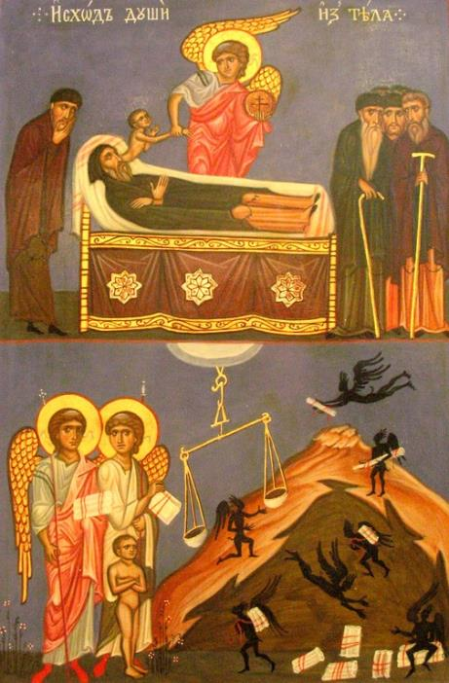
Богатство небесное и богатство земное
Притча о безумном богаче
какая польза человеку, если он приобретет весь мир, а душе своей повредит? или какой выкуп даст человек за душу свою?
Мф. 16,26

Slide 42
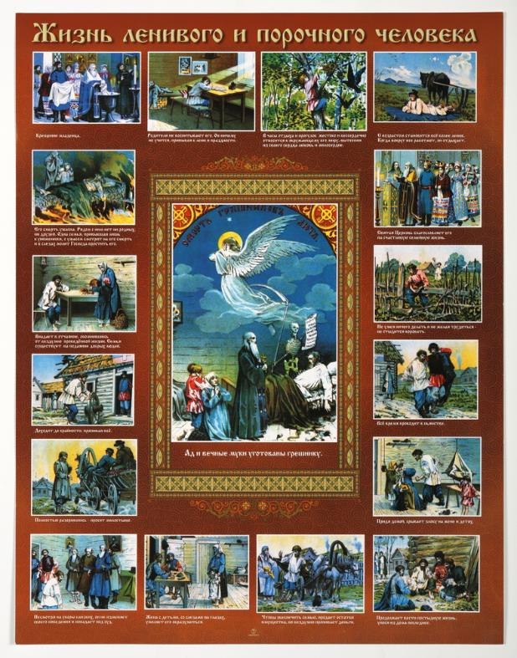

Slide 43
Примеры христианского трудолюбия.
Соловецкий монастырь
Марфо-Мариинская обитель милосердия.

Slide 44
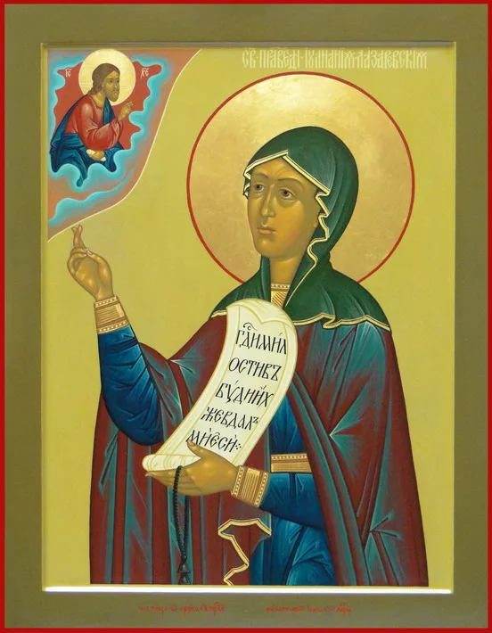
Праведная Иулиания Лазаревская.

Slide 45
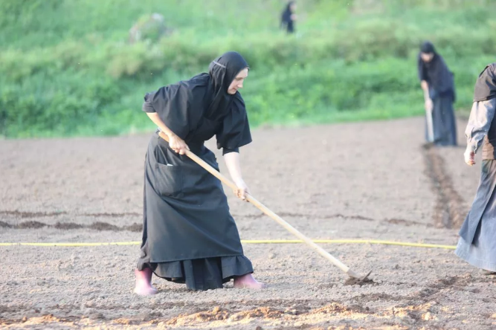
Молись и трудись.

Slide 46
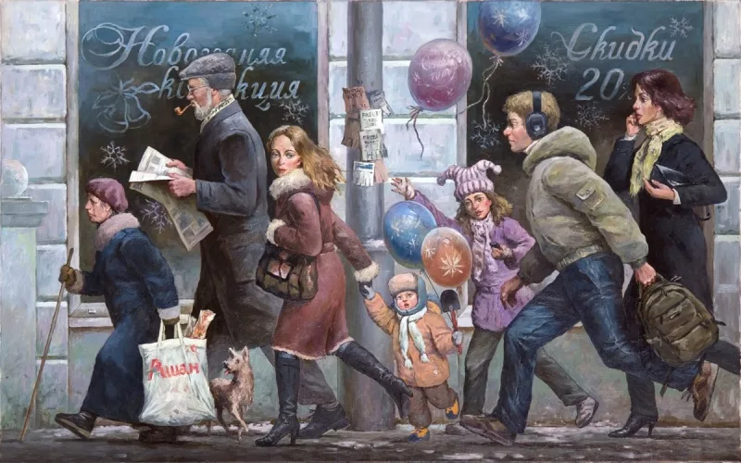
Греховный труд и житейская суета.

Slide 47
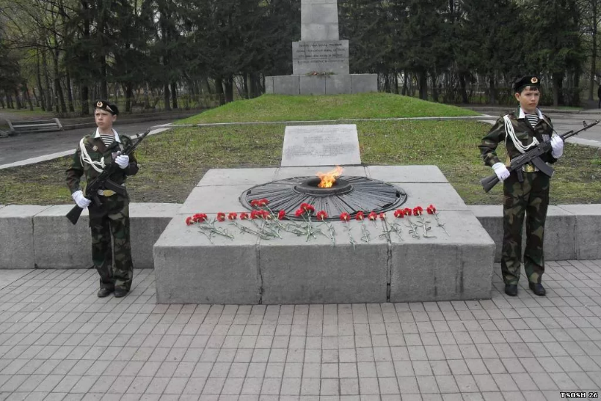
Любовь и уважение к Отечеству.

Slide 48
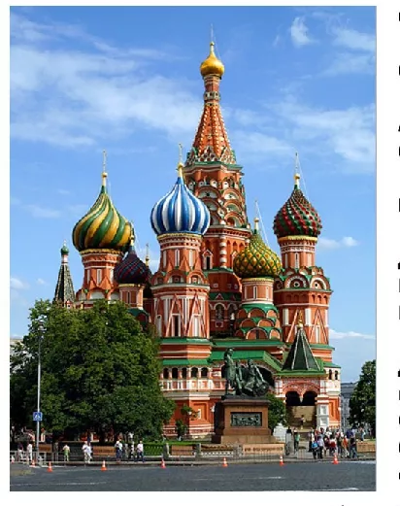
История России и История Церкви.

Slide 49
Воспитание исторической памяти.
Церковный календарь.
Памятные даты в истории России.
3 июня – Владимирской иконы Божией Матери - в память спасения Москвы в 1521 году от нашествия татар под предводительством хана Махмет-Гирея.
6 июля – Владимирской иконы Божией Матери - празднество установлено в память спасения Москвы от нашествия хана Ахмата в 1480 г.
8 сентября – Владимирской иконы Божией Матери
празднество установлено в память спасения Москвы от нашествия Тамерлана в 1395 году
4 ноября – Казанской иконы Божией Матери.
в память избавления Москвы и России от поляков в 1612 г.

Slide 50
Воспитание исторической памяти.
Церковный календарь.
Памятные даты в истории России.
12 сентября – перенесение мощей Александра Невского в Санкт-Петербург.
Димитриевская родительская суббота
Молебен в день Победы 9 мая
Молебен 25 декабря в память Победы 1812г.
Память всех святых в Земле Русской просиявших.

Slide 51
Храмы памятники Храм Христа Спасителя Храм Рождества Богородицы на Куликовом поле. Храм на Прохоровском поле Спасо-Бородинский монастырь Александро-Невская лавра в Петербурге Александро-Невский собор в Софии Никольский морской собор в Петербурге. Казанский собор на Красной площади. Казанский собор в Петербурге Храм Спаса – на – Крови Сретенский монастырь и храм Новомучеников в Сретенском монастыре

Slide 52
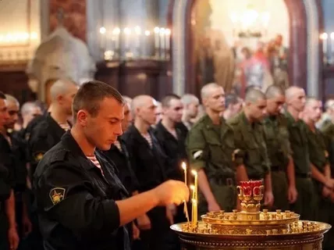
Молитва за Отечество

Slide 53
Основы социальной концепции Русской Православной Церкви. https://azbyka.ru/osnovy-socialnoj-koncepcii-russkoj-pravoslavnoj-cerkvi

Slide 54
сайт православного календаря http://days.pravoslavie.ru/ Календарь церковных праздников и постов, словарь имён, жития святых. Список тропарей; молитвы и евангельские чтения на каждый день. Справочник храмов и монастырей России.

